Slide 1
SCIENZE DELLA FORMAZIONE PRIMARIA
TIROCINIO SECONDO ANNO – T1
CORSO DI LAUREA​
IN SCIENZE DELLA FORMAZIONE PRIMARIA​
​
​
​
​
TIROCINIO - T1​
​
I DOCUMENTI ISTITUZIONALI: PTOF – RAV - PDM​
​
24/01/2025​
​
A cura del gruppo Tutor di Tirocinio​
Isabella Peghin, Giuliana Silvestri, Valentina Suber​

Slide 2
SCIENZE DELLA FORMAZIONE PRIMARIA
TIROCINIO SECONDO ANNO – T1
PTOF – PIANO TRIENNALE OFFERTA FORMATIVA

Slide 3
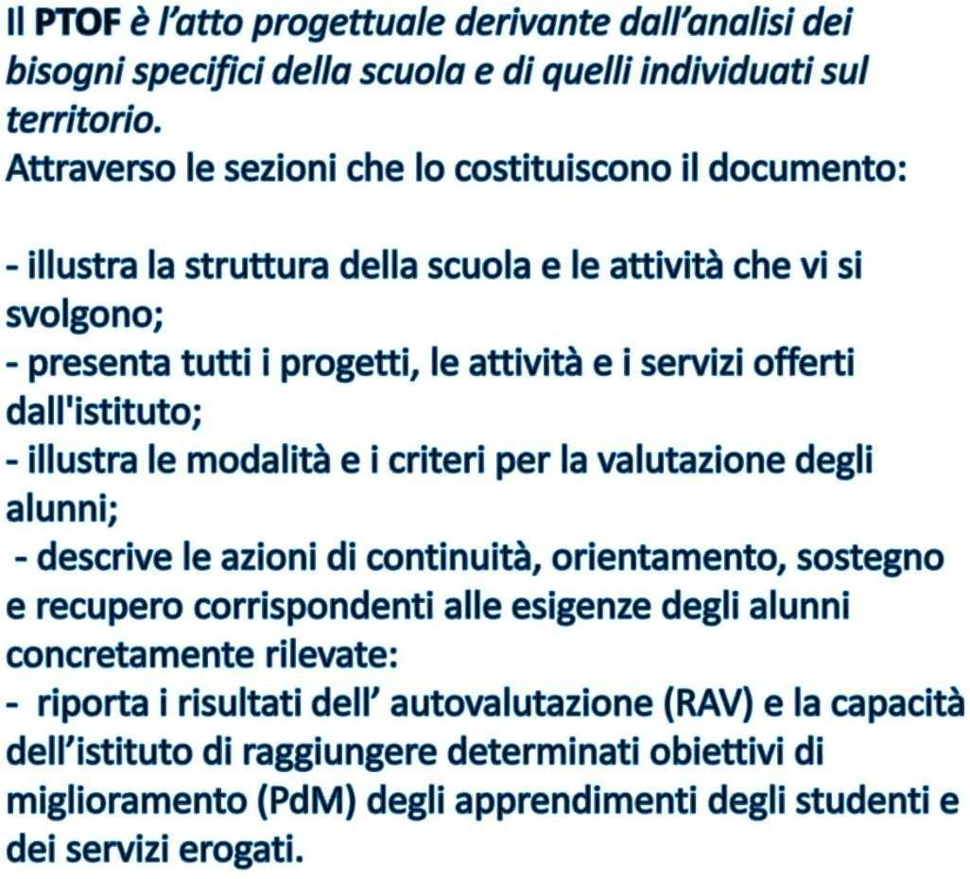
SCIENZE DELLA FORMAZIONE PRIMARIA
TIROCINIO SECONDO ANNO – T1
PTOF – PIANO TRIENNALE OFFERTA FORMATIVA

Slide 4
P.T.O.F.
SCIENZE DELLA FORMAZIONE PRIMARIA
TIROCINIO SECONDO ANNO – T1
Illustra la struttura, l’organizzazione e le attività che si svolgono, presenta tutti i progetti e i servizi offerti dall’istituzione scolastica. Si tratta del documento identificativo di una scuola in coerenza con le Indicazioni guida nazionali.

Slide 5
GLI OBITTIVI DEL P.T.O.F.
SCIENZE DELLA FORMAZIONE PRIMARIA
TIROCINIO SECONDO ANNO – T1

Slide 6
GLI OBIETTIVI DEL PTOF
Per realizzare una scuola che sia …
SCIENZE DELLA FORMAZIONE PRIMARIA
TIROCINIO SECONDO ANNO – T1

Slide 7
SCIENZE DELLA FORMAZIONE PRIMARIA
TIROCINIO SECONDO ANNO – T1
COERENZA TRA I DOCUMENTI ISTITUZIONALI
PTOF – RAV - PDM

Slide 8
SCIENZE DELLA FORMAZIONE PRIMARIA
TIROCINIO SECONDO ANNO – T1
COERENZA TRA I DOCUMENTI ISTITUZIONALI
PTOF – RAV - PDM

Slide 9
SCIENZE DELLA FORMAZIONE PRIMARIA
TIROCINIO SECONDO ANNO – T1
COERENZA TRA I DOCUMENTI ISTITUZIONALI
PTOF – RAV - PDM

Slide 10
SCIENZE DELLA FORMAZIONE PRIMARIA
TIROCINIO SECONDO ANNO – T1
ESEMPIO
(Aree e azioni correlate da considerare per la stesura di un PdM)

Slide 11
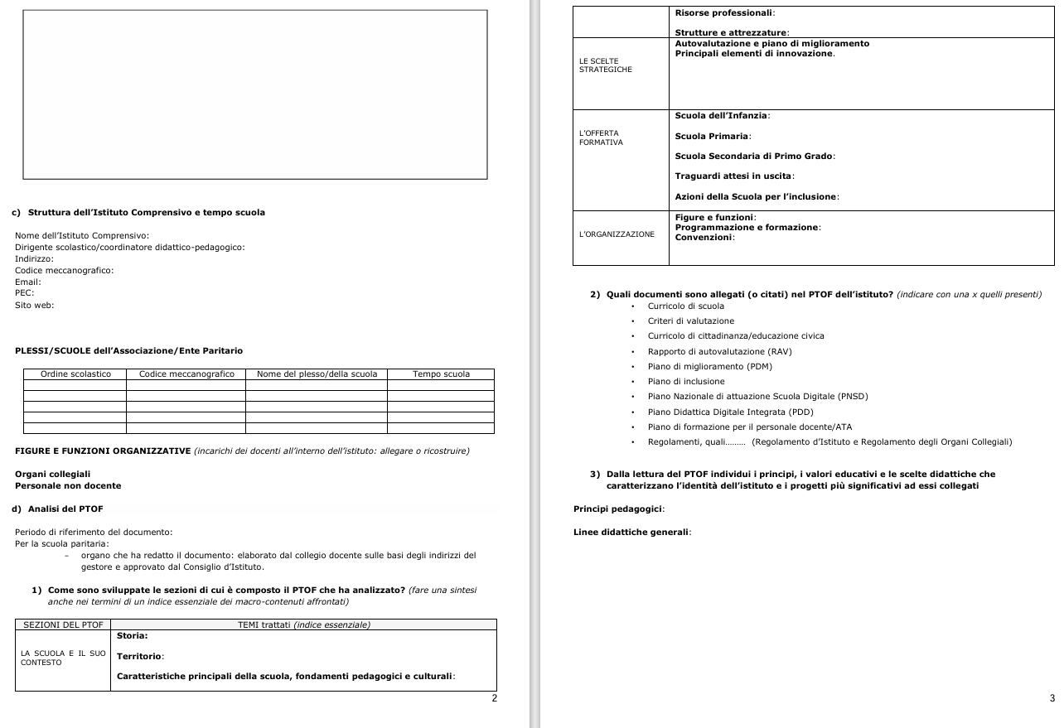
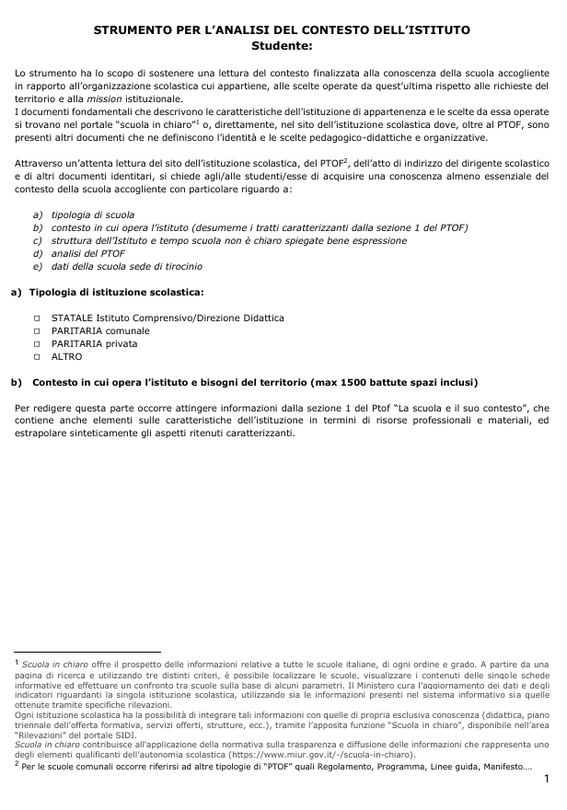
SCIENZE DELLA FORMAZIONE PRIMARIA
TIROCINIO SECONDO ANNO – T1

